Slide 1
Axion-like particle emission from type Ia supernovae
Davydov Daniil
Physics Department, M.V. Lomonosov Moscow State University,
Institute for Nuclear Research of the Russian Academy of Sciences
Quarks-2024
19-24 May 2024
ppc.inr.ac.r1/19

Slide 2
Plan
- Main ideas of axion-like particles;
- Primakoff effect in stars ;
- Axion spectrum from type Ia supernova;
- Von Neumann formalism;
- Magnetic field models in Milky Way and M82;
- ALP-photon system propagation in different areas;
-Photon flux on Earth.
ppc.inr.ac.ru
ppc.inr.ac.r2/19

Slide 3
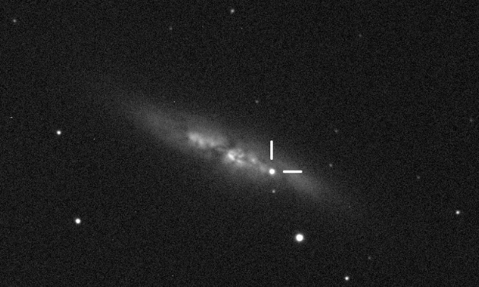
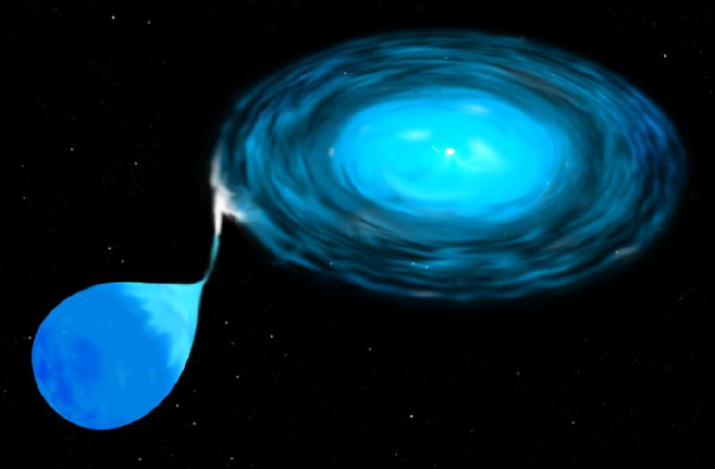
A Type Ia supernova is a type of supernova that occurs in binary systems (two stars orbiting one another) in which one of the stars is a white dwarf. Luminosity - 10⁴³ erg/sec, billions of times that of the Sun( ~10³³ erg/s).
Рис. 1 SN2014J in M82, view on 22 January 2014. The position of the supernova is marked.
Рис. 2 An accretion disc forms around a compact body (such as a white dwarf) stripping gas from a companion giant star. NASA image
The purpose of the work: to theoretically predict the number of photons from supernovae arriving on Earth due to action-like particles from SN2014J, and then searching for them in telescope data.
ppc.inr.ac.ru
ppc.inr.ac.r3/19

Slide 4
STEP 1
Axion-like particles
We will consider the interaction of the electromagnetic field A_{µ} and the ALP field a. The following Lagrangian can be described as:
where
The last term is responsible for axion-photon mixing in the external magnetic field.
ppc.inr.ac.ru
ppc.inr.ac.r4/19

Slide 5
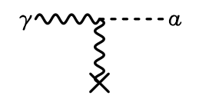
Primakoff process in stars
The two-photon coupling of pions or other pseudoscalars allows for the conversion a ←→ γ in an external electric or magnetic field by virtue of the amplitude.
Рис. 3 Сonversion between axions and photons in an external electromagnetic field via Primakov effect.
we consider only Primakoff effect to produce these particles. We can write an expression for the
transition rate ("decay rate") of a photon of frequency ω into an axion of the same energy
ppc.inr.ac.ru
ppc.inr.ac.r5/19

Slide 6
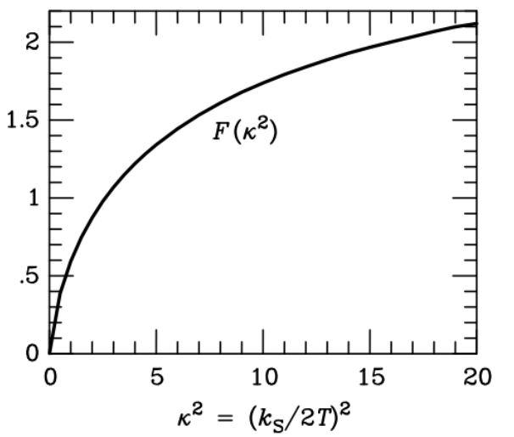
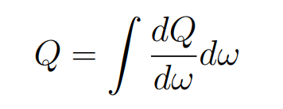
We can also write the energy-loss rate per unit volume:
where
and
with
We are interested in energy release per unit volume of axions with energies from ω to ω + dω, thus we rewrite:
Taking this integrand function over the volume, we obtain the spectrum of axions from the supernova:
ppc.inr.ac.ru
ppc.inr.ac.r6/19

Slide 7
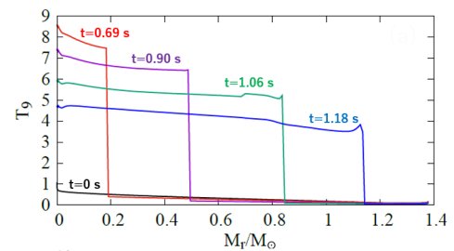
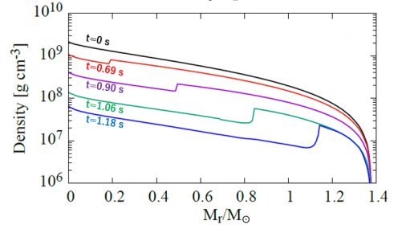
SN Ia model
In this study a W7 (Nomoto, Thielmann, Yokoi 1984) as the SN Ia model is adopted. Figures shows the profiles of the temperature and the density in the W7 model:
Рис. 5 The profiles of temperature and density n the SN Ia model as a function of the mass coordinate M_{r}
ppc.inr.ac.r7/19

Slide 8
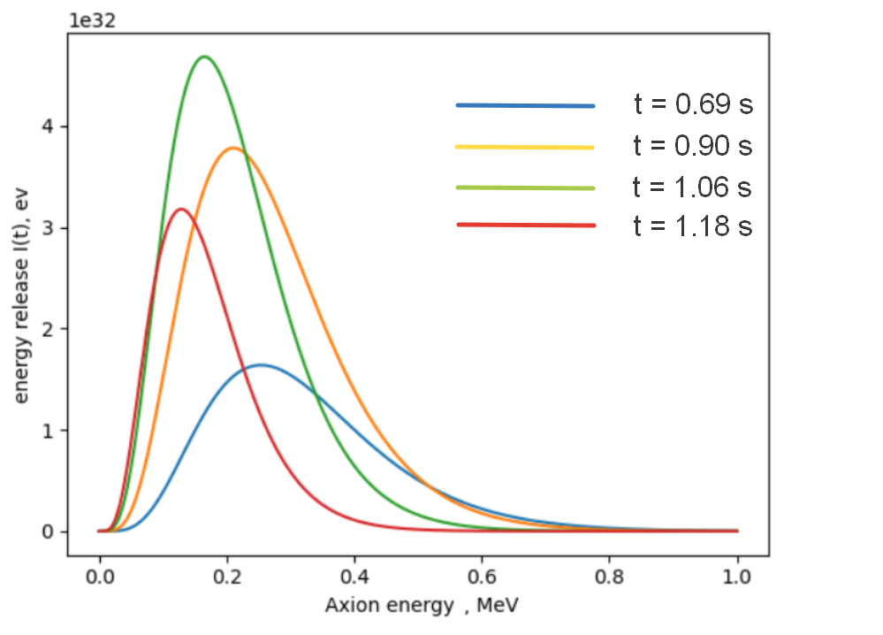
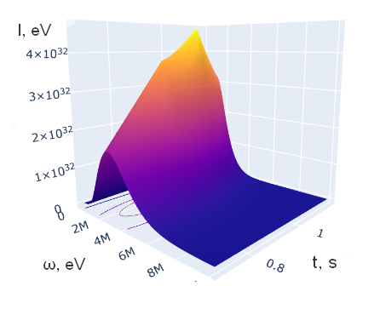
SN Ia axion spectrum
We are interested in the axion spectrum of SN Ia as a function of time after the ignition.
Spectrum from SN Ia
Рис. 6 ALP spectrum from a type Ia supernova at different times
after the explosion
Рис. 7 ALP spectrum from a type Ia supernova at different times after the explosion in 3d view.
ppc.inr.ac.ru
ppc.inr.ac.r8/19

Slide 9
STEP 2
Von Neumann formalism
In this formalism the density matrix obeys the Liouville equation:
Где матрица смешивания выглядит следующим образом:
and the magnetic field components B1 and B2 are directed along two photon polarizations.
For an initial axion state:
ppc.inr.ac.ru
ppc.inr.ac.r9/19

Slide 10
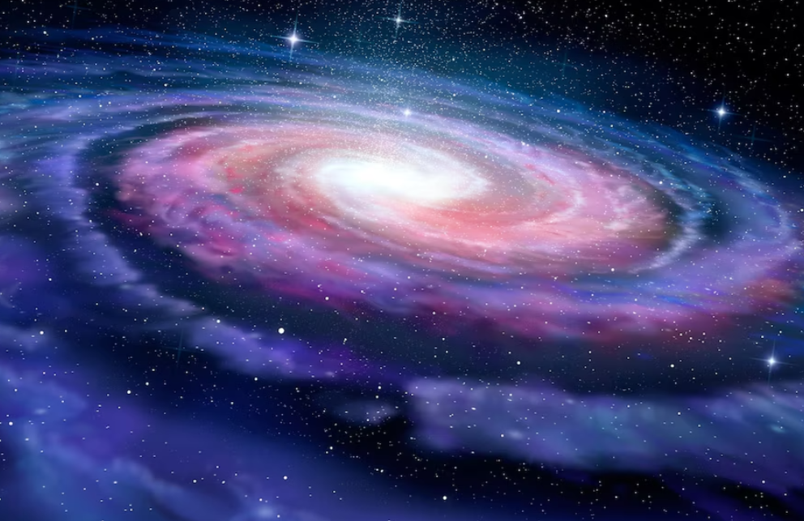
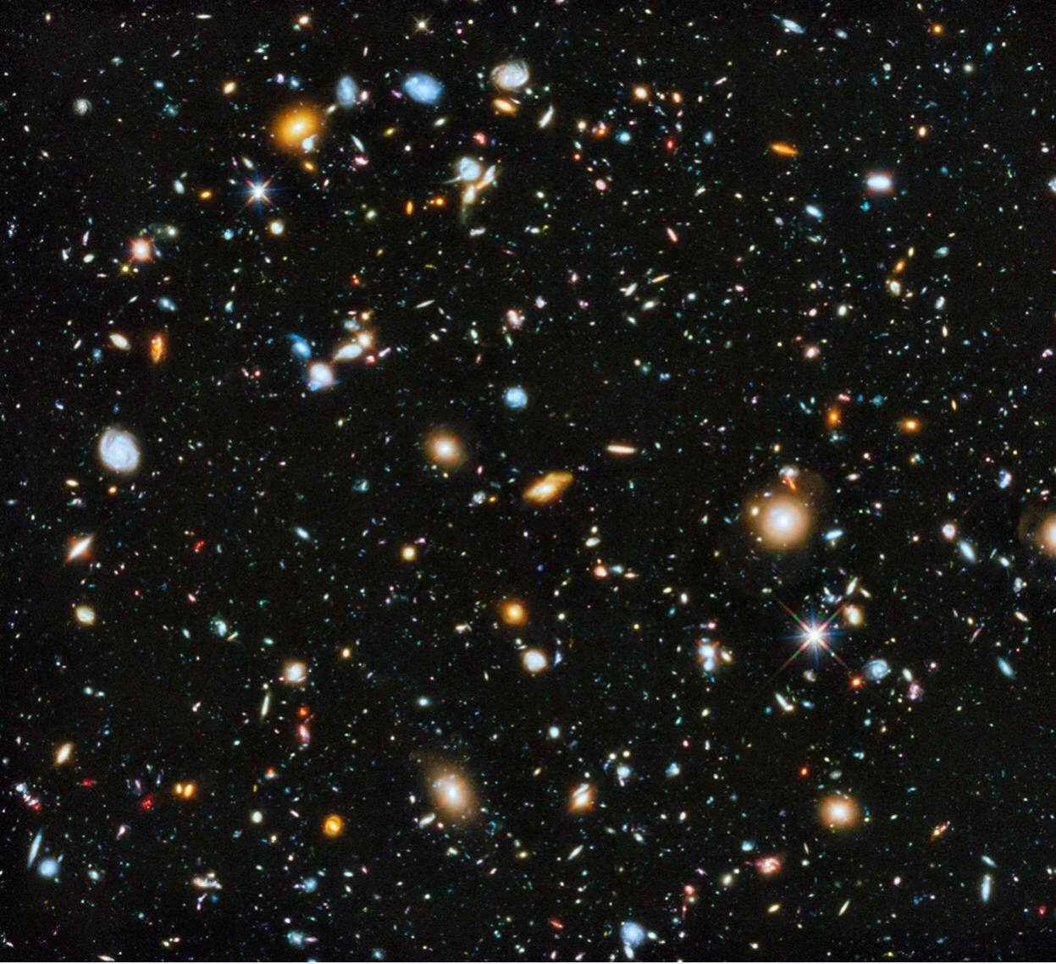
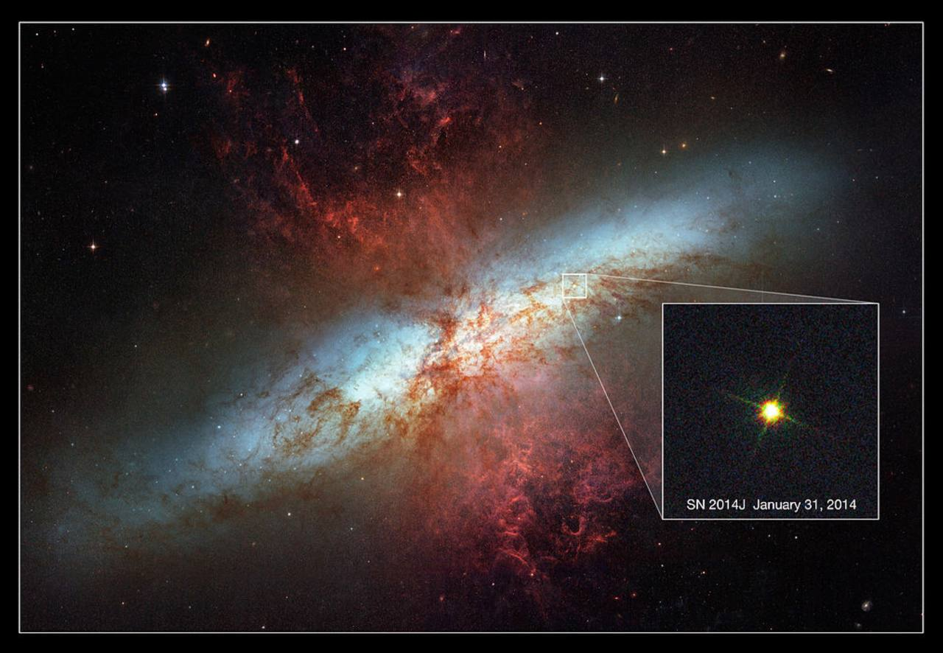
STEP 2
Main idea
Milky Way
Intergalactic space
Starburst galaxy M82
Magnetic field of Milky Way
Intergalactic magnetic field
Magnetic field
of M82
SN 2014J
Some Photons may be detected
ALP + Photons
ALP + Photons
ALP
ppc.inr.ac.r10/19

Slide 11
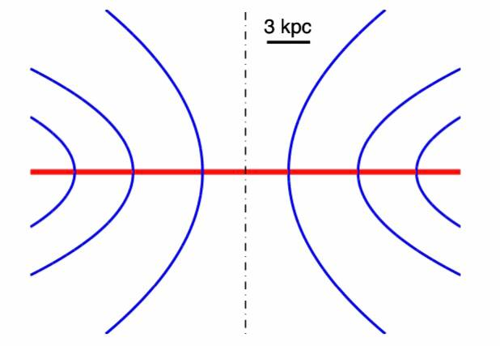
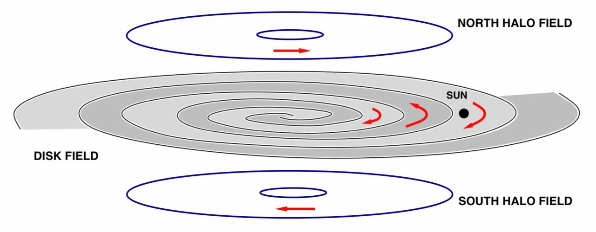
STEP 2
Magnetic field of Milky Way
We adopt a general model of the Galactic magnetic field consisting of two different components (disk field and a halo field) with additional component of the halo field (X-shape):
Sketch of the structure of the magnetic field (M. S. Pshirkov, P. G. Tinyakov, P. P. Kronberg and K. J. Newton-McGee )
X-shape magnetic field
ppc.inr.ac.ru
ppc.inr.ac.r11/19

Slide 12
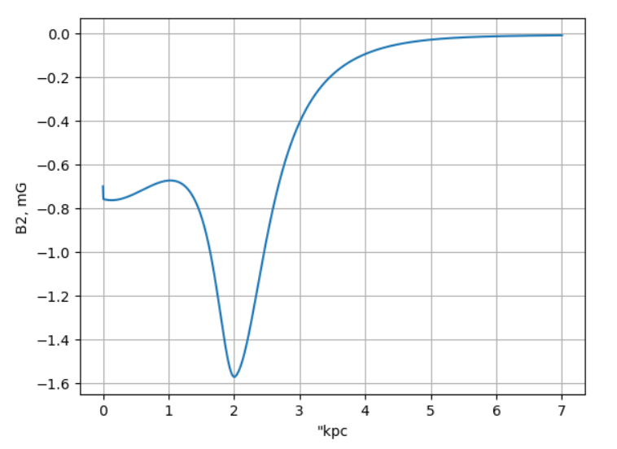
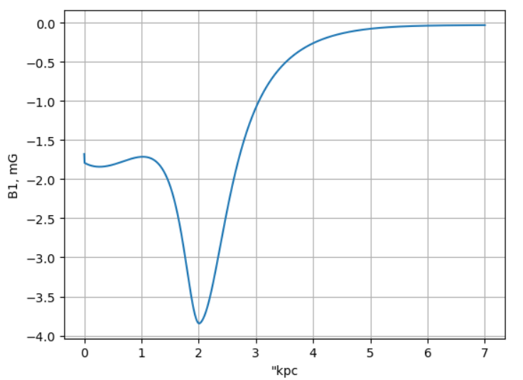
STEP 2
Magnetic field of Milky Way
With this model we can obtain magnetic field components B1 and B2, which occurs in mixing matrix.
ppc.inr.ac.ru
ppc.inr.ac.r12/19

Slide 13
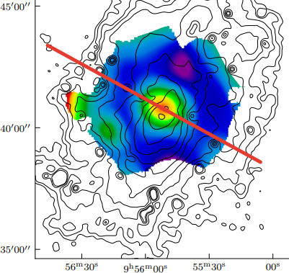
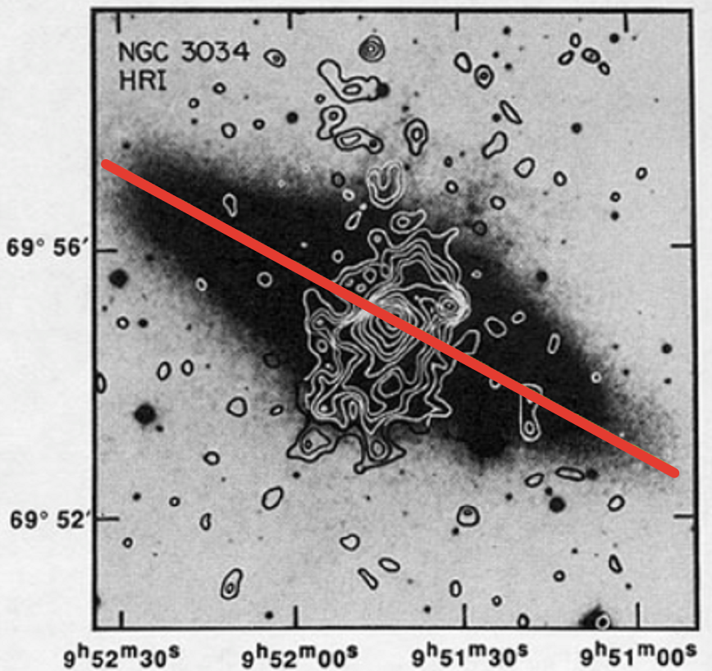
STEP 2
Magnetic field of M82
First, we take observations of MF in M82:
Observations of strength magnetic field
Xray Spectral region, NASA/IPAC Extragalactic Database (Einstein telescope)
To obtain the magnetic field across the galactic disk we take a slice (red line).
ppc.inr.ac.ru
ppc.inr.ac.r13/19

Slide 14
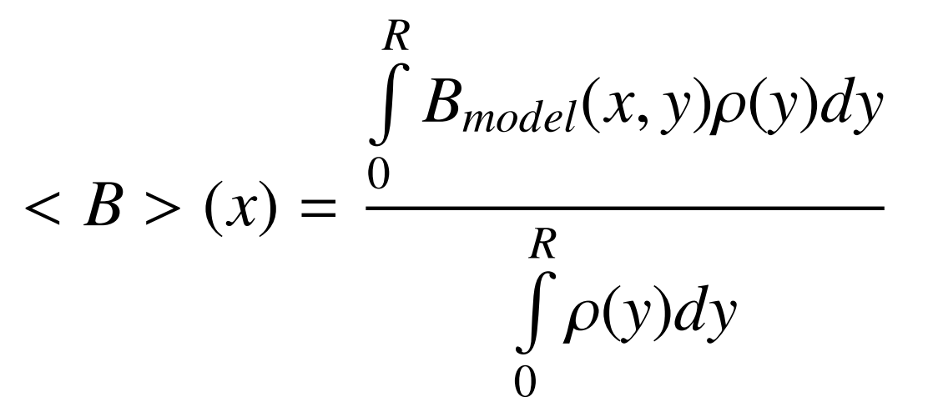
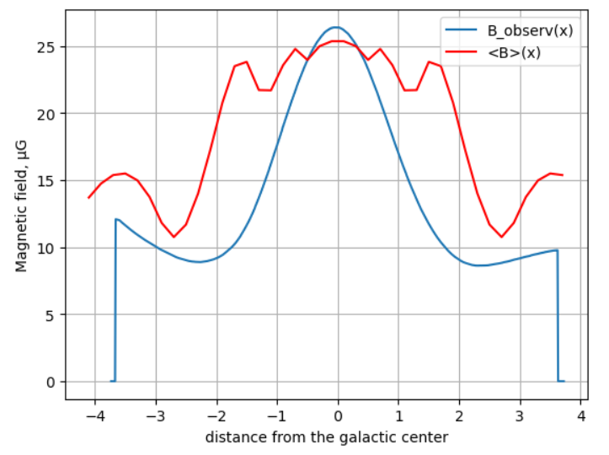
STEP 2
Magnetic field of M82
1.) To match the model with observations we define (z = 0):
2.) Then we plot both magnetic fields to obtain the best fit between them:
2.) As a result, we get the definition of some parameters (B₀ for disk field and B₁ for X-shape MF).
ppc.inr.ac.ru
ppc.inr.ac.r14/19

Slide 15
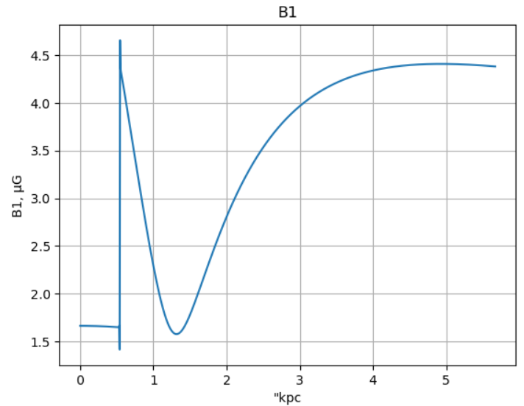
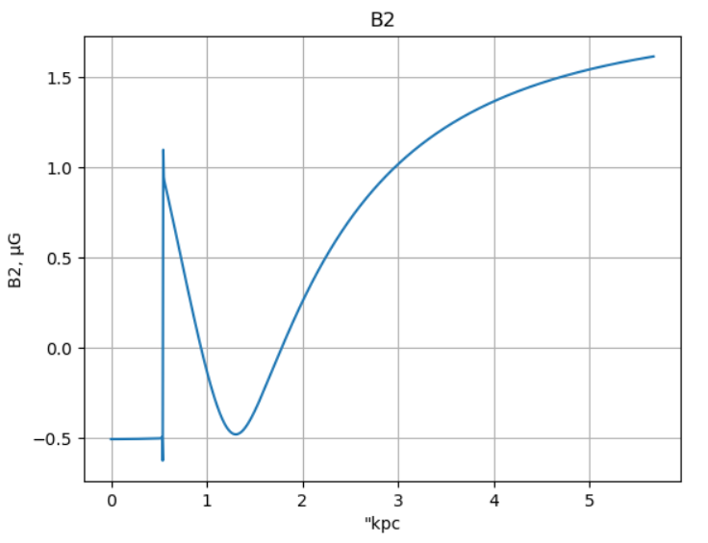
STEP 2
Propagation of ALP in M82
Now we can plot B1 and B2 magnetic fields in M82, which are perpendicular to the propagation of ALPs from SN2014J to Milky Way:
ppc.inr.ac.ru
ppc.inr.ac.r15/19

Slide 16
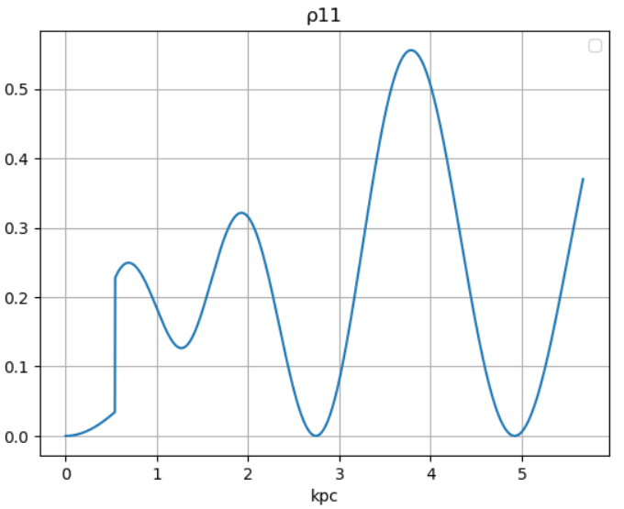
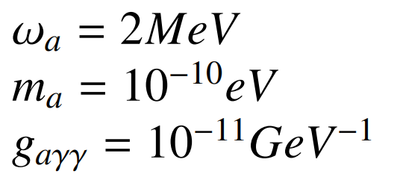
STEP 2
Propagation of ALP in M82
Substituting the magnetic fields in the mixing matrix, we numerically solve the Liouville equation of the ALP-photon oscillations in the M82 galaxy:
ρ₁₁ = 0.37
Parameters:
The final state of ρ₁₁ (ρ₂₂ and ρ₃₃) in the M82 corresponds to the initial condition of ρ₁₁(0) in the intergalactic space, thus
ppc.inr.ac.ru
ppc.inr.ac.r16/19

Slide 17
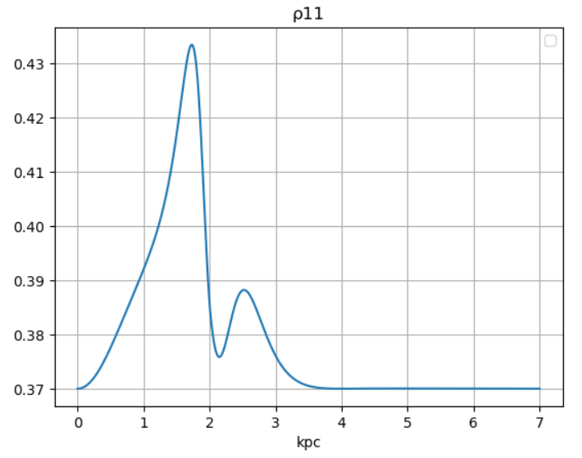
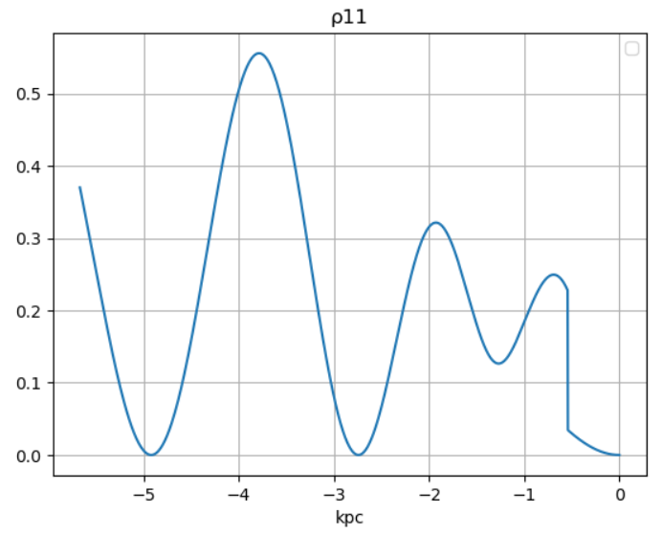
Propagation of ALP from M82 to the MW
STEP 2
Solving the same equation in the intergalactic space and Milky Way, we obtain:
ρ₁₁ = 0.37
Propagation almost without oscillations
Magnetic field of Milky Way
Intergalactic magnetic field
Magnetic field
of M82
ppc.inr.ac.r17/19
ALP + Photons
ALP + Photons

Slide 18
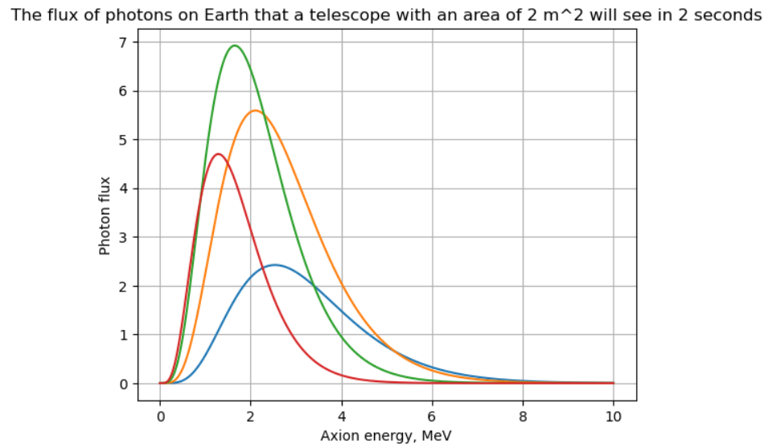
Photon flux
STEP 2
ppc.inr.ac.r18/19

Slide 19
Conclusion and future plans
1.) We constructed the axion spectrum from type Ia supernova;
2.) We analyze the behavior of ALPs-photon system propagation and found the probability to observe photon on Earth, thus theoretically predict the photon flux of photons on Earth.
3.) Our future plan is related to experimental part of our work; we will compare theoretical number of photons with observational data.
The study of axion spectrum and photon flux is supported by Russian Science Foundation,
grant 22–12–00215 (DD). The work of numerically solving the density matrix equation
and further analysis is supported by the BASIS Foundation, grant 22-2-1-53-1 (DD).
Thanks!
ppc.inr.ac.r19/19

Slide 20
Осцилляции
Уравнения движения для аксион-фотоной системы выглядят следующим образом:
Однако эти уравнения нелинейны. Процедура линеаризации зависит от дисперсионного соотношения для аксиона . Для релятивистских аксионов (которые изучаются в данной работе) , поэтому линеаризованные уравнения записываются в виде:
Эти уравнения типа Шредингера описывают поведение системы двух смешанных состояний. Мы заинтересованы в вероятности конвертации между ними. В приближении постоянного магнитного поля вероятность зарегистрировать ту или иную частицу на расстоянии L определяется следующей формулой:
ppc.inr.ac.ru

Slide 21
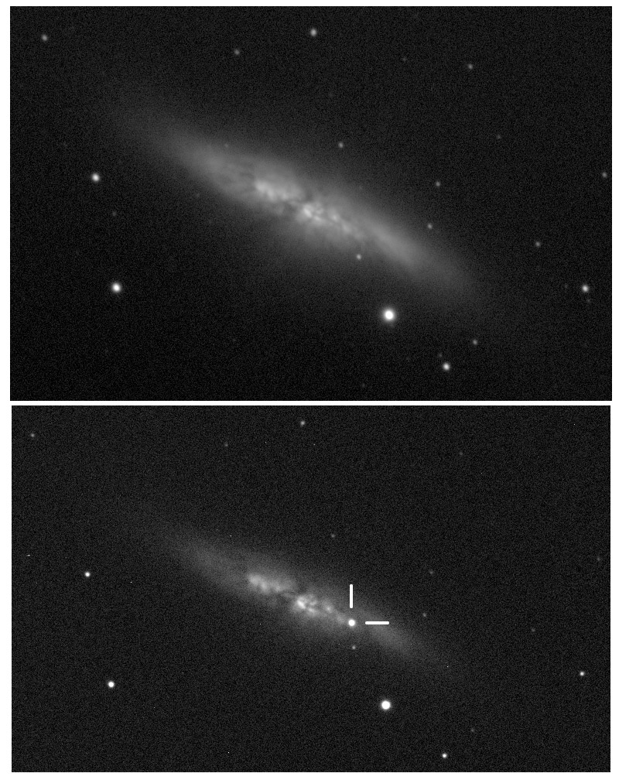
Много ли это?
Для того, чтобы понимать этот спектр, нужно оценить поток фотонов, приходящих на Землю от какой-нибудь сверхновой. Для конкретизации мы брали сверхновую SN 2014J, которая находится в галактике Messier 82 «Сигара» на расстоянии 3,5 Мпк от галактики «Млечный путь».
Рис. 8 Сверхновая SN2014J в галактике «Сигара»
ppc.inr.ac.ru

Slide 22
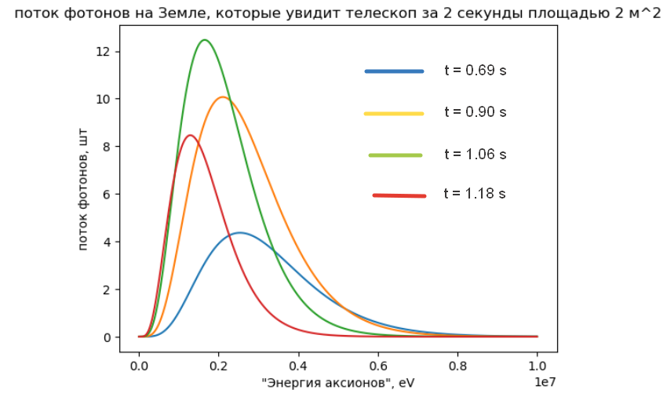
В самом лучшем случае эта вероятность будет равна 2/3. В этом сценарии можно оценить поток фотонов, которые прилетят на землю:
Рис. 9 поток фотонов на Земле от сверхновой SN 2014J
ppc.inr.ac.ru

Slide 23
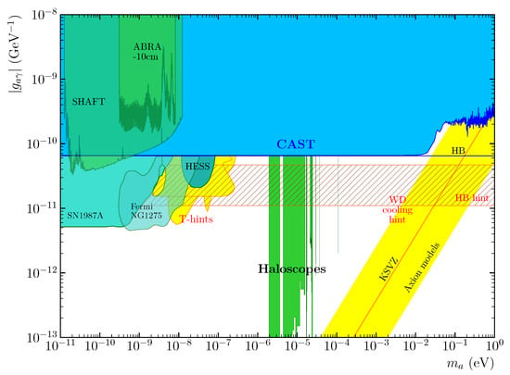
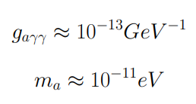
Ограничения на параметры теории
В нашей работе изучаются следующие области параметров:
На Рис. 10 показаны ограничения на параметры на сегодняшний день. Видно, что область, в которой мы работаем, не закрыта.
Рис. 10 Существующие ограничения на области параметров массы аксиона и константы взаимодействия
ppc.inr.ac.ru

Slide 24
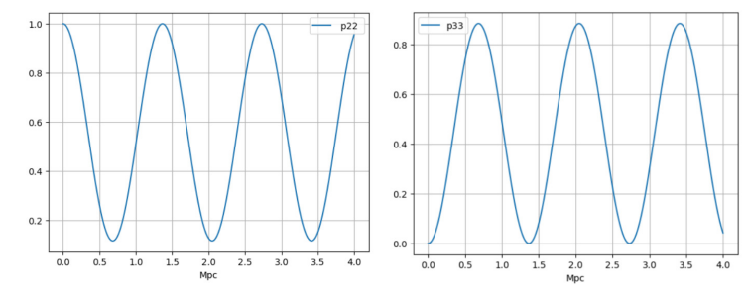
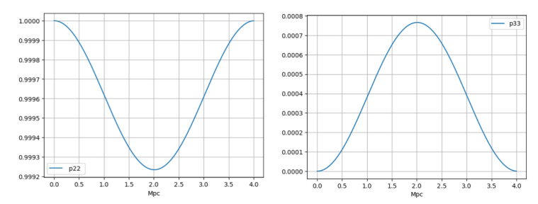
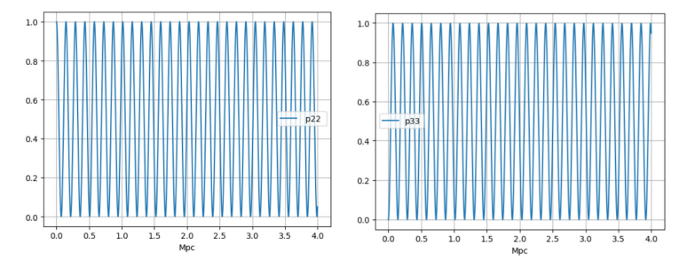
Решение для матрицы плотности
Рис. 11 Осцилляции вероятности при следующих параметрах:
gayy = 10⁻¹³ GeV⁻¹, B1 = 0 Гс, B2 = 10⁻⁶ Гс
Рис. 13 Осцилляции вероятности при следующих параметрах: gayy = 10⁻¹³ GeV⁻¹, B1 = 0 Гс, B2 = 10⁻⁹ Гс
Из графиков видно, что мы работаем в сценарии, где сильное смешивание происходит только в галактиках, тогда как в межгалактическом пространстве частицы не переходят друг в друга (при нулевом B1 начальное условие изменится на ρ(0) = diag(0, 1, 0)).
Рис. 12 Осцилляции вероятности при следующих параметрах:
gayy = 10⁻¹² GeV⁻¹, B1 = 0 Гс, B2 = 10⁻⁶ Гс
ppc.inr.ac.ru

Slide 25
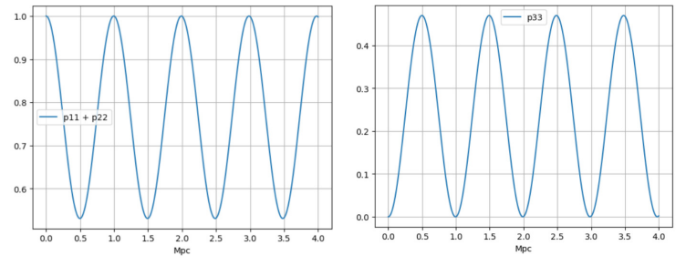
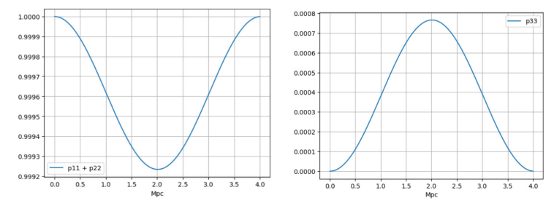
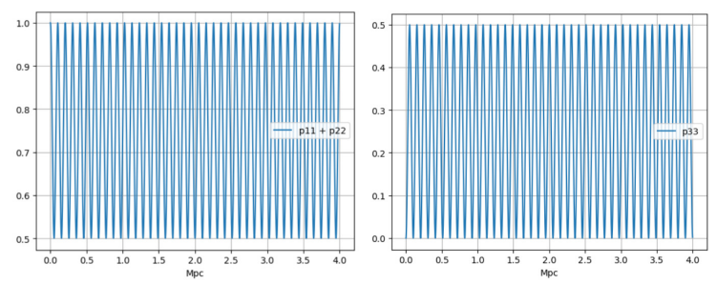
Решение для матрицы плотности
Рис. 11 Осцилляции вероятности при следующих параметрах:
gayy = 10⁻¹³ GeV⁻¹, B1 = B2 = 10⁻⁶ Гс
Рис. 13 Осцилляции вероятности при следующих параметрах: gayy = 10⁻¹³ GeV⁻¹, B1 = B2 = 10⁻⁹ Гс
Можно проверить, что в режиме сильного смешивания численные длины осцилляций совпадают с расчитанными теоретически. Это дает «сшивку» теоретических расчетов и численных.
Рис. 12 Осцилляции вероятности при следующих параметрах:
gayy = 10⁻¹² GeV⁻¹, B1 = B2 = 10⁻⁶ Гс
ppc.inr.ac.ru

Slide 26
Основные итоги работы:
1.) В ходе работы была построена модель рождения легких аксионов в сверхновой типа Ia., результаты которого были приведены в виде спектра.
2.) Показана рабочая область параметров теории и проиллюстрирована мотивация работы в изучении данного региона, не являющегося экспериментально закрытым на сегодняшний день.
3.) Построен поток фотонов, приходящих на Землю от сверхновой SN 2014J. Количество фотонов говорит об их возможном детектировании, что с другой стороны объясняет смысл изучения данной работы.
4.) Было численно решено уравнение для матрицы плотности и построены соответствующие графики, сшивающие теоретические расчеты с численными.
5.) Основной итог: подготовка материала для будущих исследований. Это означает, что изучаемый в этой работе эффект не является безнадежным, и что его можно искать в дальнейшем.
ppc.inr.ac.ru

Slide 27
Спасибо за внимание!
ppc.inr.ac.ru

Slide 28
Запасные слайды
ppc.inr.ac.ru

Slide 29
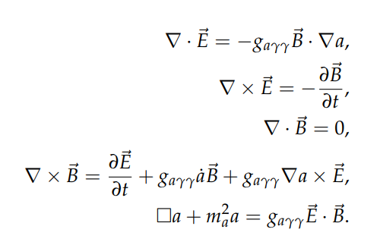
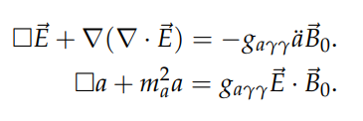
Уравнения движения
Из лагранжиана следуют следующие уравнения движения:
В приближении внешнего большого магнитного поля и нулевого электрического поля (в астрофизических сценариях так и есть) выходят следующие уравнения:
ppc.inr.ac.ru

Slide 30
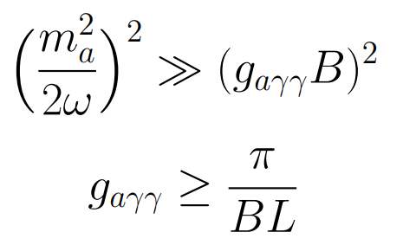
Условия максимального смешивания
Исходя из вида вероятности наблюдения той или иной частицы на расстоянии L от источника:
Можно получить условия максимального смешивания:
откуда можно получить область параметров, изучаемых в данной работе.
ppc.inr.ac.ru

Slide 31
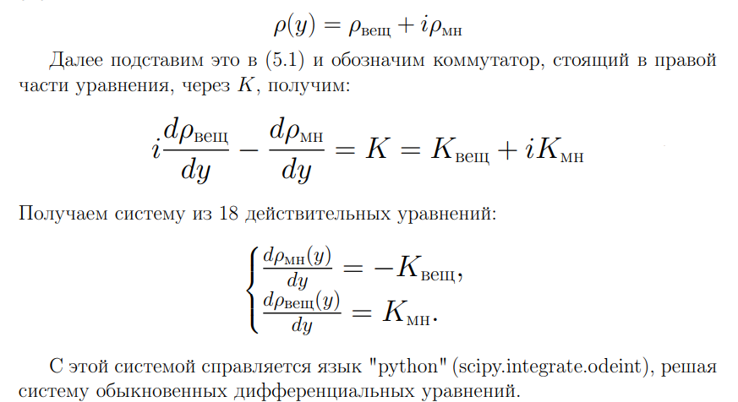
Численное решение уравнения для матрицы плотности
ppc.inr.ac.ru

